Slide 1


Planeje o sucesso do seu clube
(Abordagem Global do Quadro Associativo)

Slide 2

Estarmos juntos é o começo. Permanecermos juntos é um progresso. Trabalharmos juntos é um sucesso.
- Henry Ford
2

Slide 3
Abordagem Global do Quadro Associativo para Clubes
Criar uma Equipe
Criar uma Visão
Criar um Plano
Criar Sucesso
1
Criar uma equipe de líderes de clube
2
Criar uma visão, avaliar as necessidades e definir metas
3
Criar um plano para alcançar nossas metas
4
Criar sucesso
3

Slide 4
Criar uma equipe de líderes de clube
Líderes atuais: Identificar quem pode realizar e liderar o desenvolvimento da estratégia.
Líderes futuros: Incluir Leões que podem servir como líderes futuros. Leões que ocuparam cargos de liderança, que podem oferecer ideias, apoiar e estar interessados no futuro do clube.
Faça uma pesquisa com os associados: Obtenha uma perspectiva completa das necessidades do seu clube. Procure um grupo diversificado de associados que represente o clube, ou em clubes menores, envolva o maior número possível de associados (associados estabelecidos, novos, jovens Leões, profissionais) para entender as suas necessidades e envolver seus talentos.
4

Slide 5
Criar uma visão, avaliar as necessidades e definir metas
Aumentar o quadro associativo do clube
Revitalizar o clube com novas oportunidades de serviço
Rejuvenescer o clube com novos associados
Destacar-se no desenvolvimento de liderança e funcionamento do clube
Compartilhar as realizações do clube com a comunidade
2
3
1
4
5

Slide 6
Área de enfoque 1
Rejuvenescer clubes com novos associados
Perguntas para discussão
Quais oportunidades existem para expandir o quadro associativo?
O que precisamos fazer para recrutar melhor os associados?
Por que os associados não estão se afiliando ao nosso clube?
Por que as pessoas se afiliam ao nosso clube?
6

Slide 7
Área de enfoque 2
Revitalizar os clubes com novas oportunidades de serviço
Perguntas para discussão
Os projetos de serviços do clube são relevantes para as necessidades atuais da comunidade?
Os associados estão entusiasmados e envolvidos ativamente nos projetos de serviços?
A liderança do clube é receptiva às ideias dos associados para novas ideias de serviços?
Nossos projetos de serviço atraem novos associados?
7

Slide 8
Área de enfoque 3
Destacar-se no desenvolvimento da Liderança
e Operações do Clube
Perguntas para discussão
Os dirigentes do clube participam de treinamento para o respectivo cargo?
Os associados são incentivados a assumir cargos de liderança?
Os associados participam regularmente das funções do clube?
Será que você precisa reconsiderar o formato das reuniões do clube?
8

Slide 9
Área de enfoque 4
Compartilhar as realizações do seu clube
com a sua comunidade
Perguntas para discussão
O clube é ativo nas redes sociais (Facebook, Instagram, Twitter)?
O seu clube tem um e-clubhouse ou website?
Como você está mantendo o público informado sobre seus eventos?
Incluímos mensagens de boas-vindas que incentivam as pessoas a aderir?
9

Slide 10
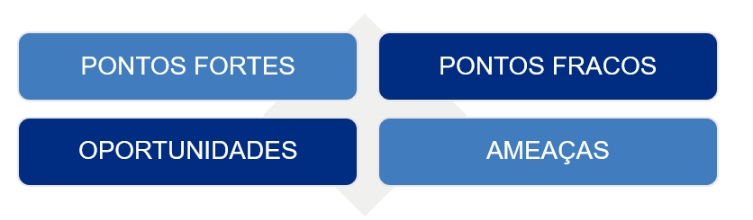
Análise SWOT
Potencializar nossos Pontos Fortes
Administrar nossos Pontos Fracos
Aproveitar as Oportunidades
Minimizar o Impacto das Ameaças
10
Notes:
Use a análise SWOT para identificar necessidades e definir metas estratégicas.

Slide 11

RECURSOS PARA APOIAR AS ÁREAS DE ENFOQUE
11

Slide 12
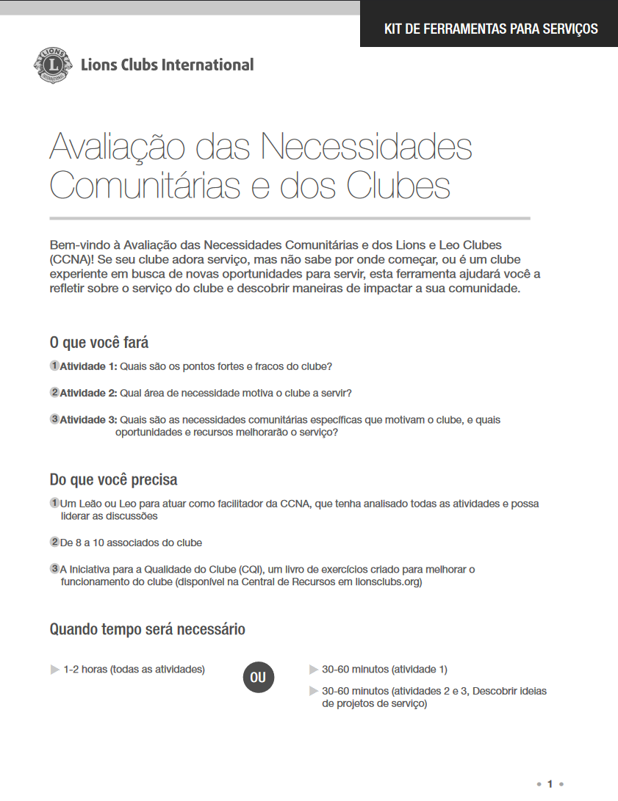



Recursos
12

Slide 13



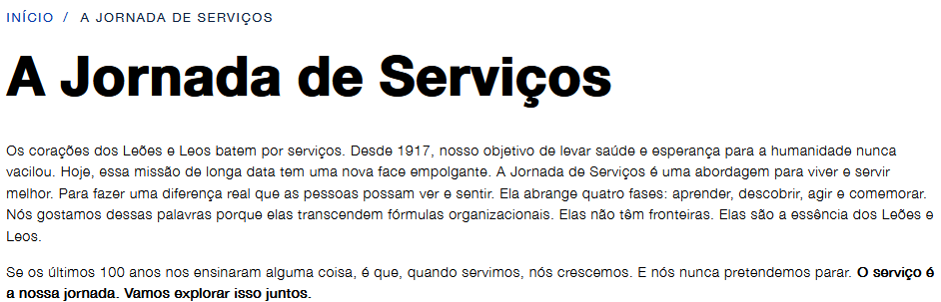
13

Slide 14

14
Notes:
O Guia para Solução de Problemas para os clubes identifica problemas comuns de clube e fornece recursos com possíveis soluções.

Slide 15
DEFINIR METAS
15

Slide 16
E
M
V
R
D
E
M
V
R
D
specífica
ensurável
iável
ealista
elimitada
Garante que o objetivo esteja claro.
Os referenciais e o progresso têm que ser mensuráveis.
Cada meta tem que ser alcançável.
Calendário que trace o cronograma do progresso.
Desafiadora, mas não ilusória.

Slide 17
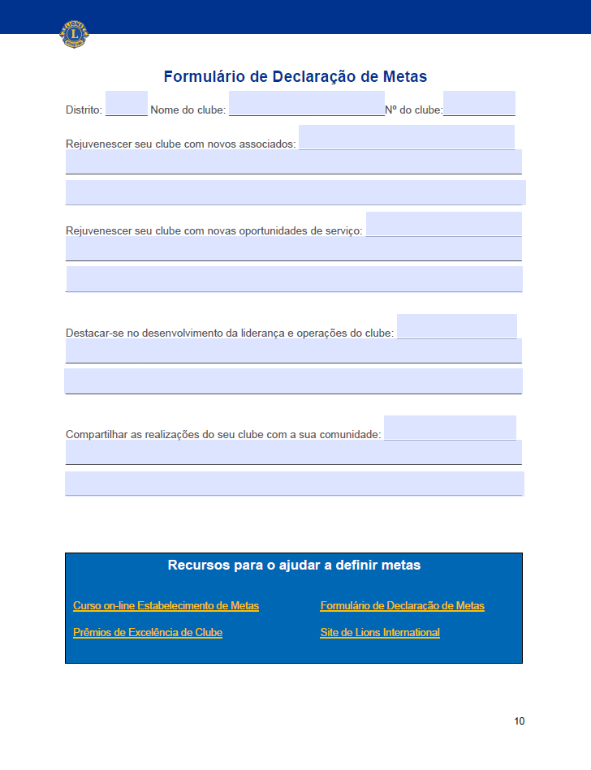
Formulário de Declaração de
Metac
17

Slide 18
Criar um plano para alcançar nossas metas
18

Slide 19
Criar um plano para alcançar nossas metas
DESENVOLVA SEU PLANO DE AÇÃO, definindo os passos a serem tomados para alcançar suas metas.
Este passo delineará como a meta vai ser alcançada (etapas da ação), quando cada etapa será concluída, quem será responsável pela etapa e como você pode determinar que cada etapa foi concluída. A Planilha de Plano de Ação é uma ferramenta que poderá usar conforme desenvolve um plano para alcançar cada meta. Juntos, os planos para cada meta abrangem a sua Visão.
Para cada área
O que? (Declaração de meta)
Como? (Etapas de ação)
Quando? (Prazo para conclusão)
Quem? (Pessoas responsáveis pela ação)
Como vai saber? (Como saberá se foi realizada)
19

Slide 20
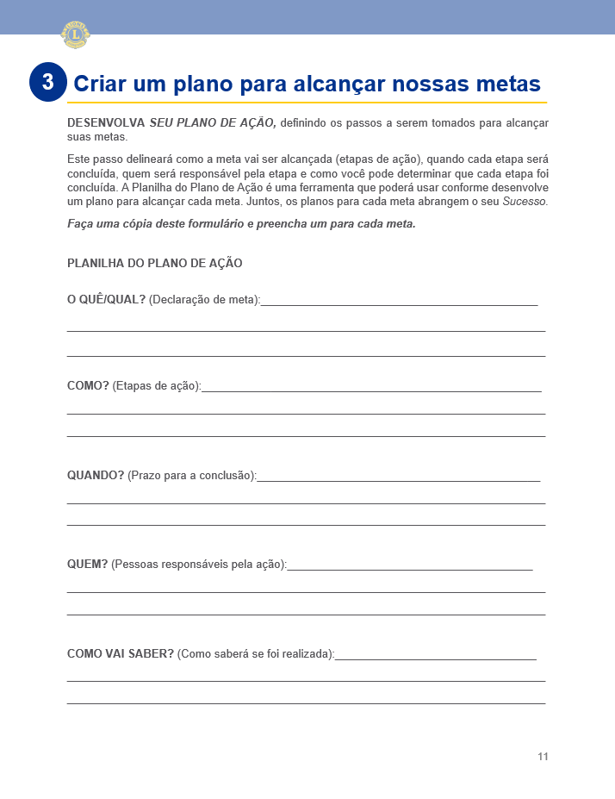
Planilha de
plano de ação
Faça uma cópia deste formulário e preencha um para cada meta
20

Slide 21
Criar sucesso
21

Slide 22
Criar sucesso
Para ter sucesso:
COMPARTILHAR
APOIAR
RECONHECER
AVALIAR
MUDAR
Compartilhar
Apoiar
Reconhecer
Avaliar
Mudar
22
Notes:
Compartilhar a Visão do seu clube com todos os associados, para que estejam cientes sobre o que o clube deseja alcançar, juntamente com suas funções em alcançar as metas do clube. É muito importante para a saúde e vitalidade de qualquer clube que seus associados sintam-se conectados ao sucesso do clube.
Apoiar os associados comprometidos com o plano, garantindo que tenham os recursos de que precisam para ter sucesso. Os líderes devem consultar os associados para certificarem-se de que se sentem apoiados e recebem a orientação de que precisam.
Reconhecer marcos para que os associados sintam-se valorizados e saibam que estão seguindo na direção certa. Toda jornada começa com um simples passo. Reassegure os associados com frequência para mantê-los motivados e engajados. Não mantenha o seu sucesso em segredo! Compartilhe o sucesso com a sua comunidade para envolver associados (e possíveis associados) que tenham a mesma opinião!
Avaliar o plano. Também é vital avaliar seu plano com frequência. Conforme as circunstâncias mudam, seu plano pode necessitar de uma revisão. A criação da Visão inicial é apenas o começo. Mantenha-a viva e relevante, medindo o progresso e reunindo as opiniões dos associados do clube rotineiramente. Assim é como você vai realizar os resultados desejados.
Mudar o plano. Não tenha medo de mudar o plano à medida que as oportunidades mudam para mantê-lo relevante. Reveja regularmente o plano, avalie as necessidades e refina as etapas de ação. Mantenha os associados do plano envolvidos nas decisões para que permaneçam envolvidos e comprometidos.

Slide 23
Lembre-se de comemorar
23

Slide 24
Lembre-se de comemorar
A Loja de LCI é uma maneira fácil de solicitar certificados, placas e muito mais para comemorar. Se você tiver dúvidas sobre materiais para clube, envie um e-mail para orderdetails@lionsclubs.org.
Como você vai comemorar?
24

Slide 25



Projetado para você usar em seu clube
Baixe o guia, PowerPoint completo e os recursos para ajudar ainda mais o seu clube.
Webpage
PowerPoint
Guia
25
Notes:
Visite a webpage de Melhorar a Qualidade dos Clubes para baixar hoje sua cópia do Guia Planeje o Sucesso do seu Clube e o PowerPoint que o acompanha

Slide 26
OBRIGADO!
© 2022 Lions International
26

